Slide 1
스마트 밴드 활용
메타버스 기반 건강정보시스템
Meta-Band
팀명 | 2조
학과 | 의료IT공학과
담당교수 | 강병익 교수님 조용석 교수님
이름 | 19615002 김기준
 | 19615005 김병철
 | 19615017 박세훈
 | 19615031 이도훈

Slide 2
2
Table of Contents.
1
4
기대 효과
필요성
2
5
역할 분담
시스템 구성
3
활용방안

Slide 3

3
Part 1,
필요성

Slide 4
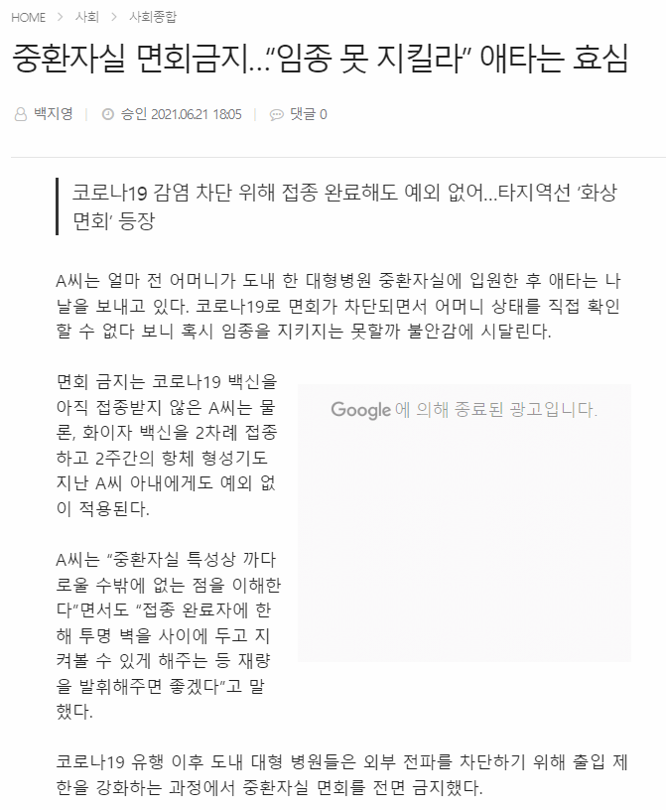
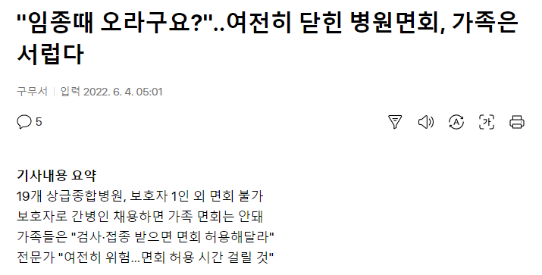
필요성
4
Meta-Band
“중환자는 면회가 어려워 보호자가 환자의 상태를 확인하기 어렵다”

Slide 5
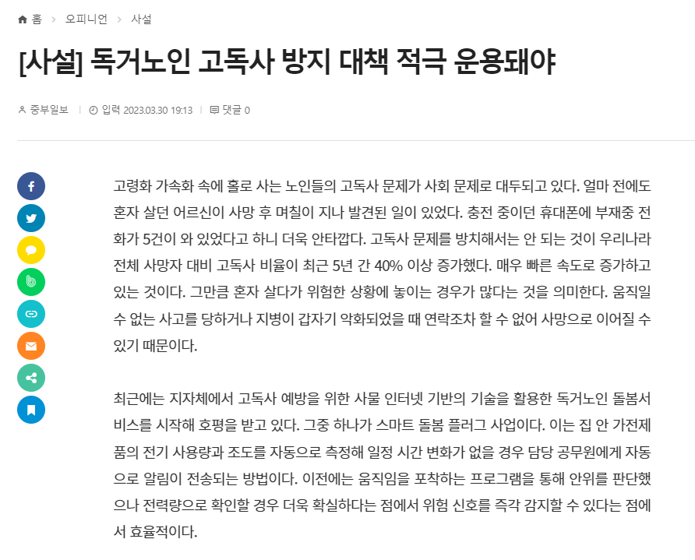
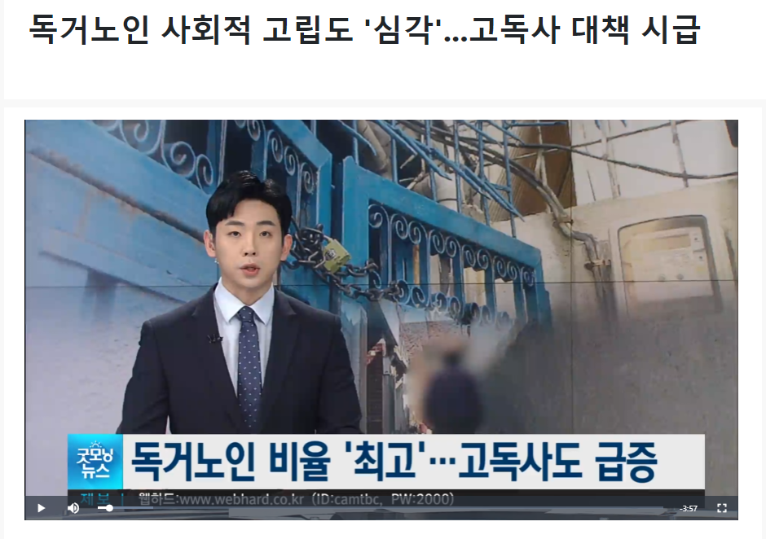
필요성
5
Meta-Band
“늘어나는 고령화 시대에 홀로 사는 독거노인이 늘어나 봉사 관계자가 확인하기 어렵다”

Slide 6
6
Part 2,
시스템 구성

Slide 7

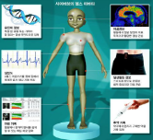
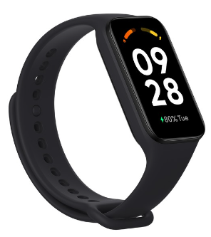




시스템 구성도
7
Meta-Band

Slide 8
8
Part 3,
활용 방안

Slide 9
활용방안
9
Meta-Band
환자 상태 정보를 실시간 파악하여, 수집된 정보를 분석하여 의료진의 적절한 대응.
환자를 디지털상에서 아바타 형태로 외부에서 보호자가 상태를 확인 및 상호 교감이 가능.
소아청소년과 MOD (병상모니터)에 캐릭터화로 인한 병원에 대한 심리적 압박감 해소.

Slide 10
10
Part 4,
기대 효과

Slide 11
기대 효과
11
Meta-Band
의료 종사자들의 반복적 업무 간편화 및 환경 개선
신속하고 정확한 환자 상태 파악, 이어지는 즉각적 대처 가능

Slide 12
기대 효과
12
Meta-Band
현재 중환자실 시스템의 단점을 보완한 매커니즘 탑재
독거노인 실시간 및 지속적인 모니터링 가능

Slide 13
13
Part 5,
역할 분담

Slide 14
역할 분담
14
Meta-Band
팀장 박세훈
DB 구축 및 연동
팀원 김기준
Unity 디자인 및
캐릭터 움직임 연구
팀원 김병철
Unity 디자인 및
캐릭터 움직임 연구
팀원 이도훈
DB 구축 및 연동

Slide 15
참고 문헌
15
Meta-Band
https://mobile.newsis.com/view.html?ar_id=NISX20220603_0001896405 "임종때 오라구요?"…여전히 닫힌 병원면회, 가족은 서럽다
http://www.gnnews.co.kr/news/articleView.html?idxno=477338 중환자실 면회금지…“임종 못 지킬라” 애타는 효심
https://www.tbc.co.kr/news/view?c1=morning&c2=&pno=20230224140039AE06317&id=176544 독거노인 사회적 고립도 '심각'...고독사 대책 시급
http://www.joongboo.com/news/articleView.html?idxno=363585043 [사설] 독거노인 고독사 방지 대책 적극 운용돼야
https://koreascience.kr/article/JAKO201724963131778.pdf ICT기반의 피부 수분 및 자외선 측정이 가능한 스마트 밴드 및 데이터 모니터링 시스템 구현
https://koreascience.kr/article/JAKO201610235349563.pdf Mi Band와 MongoDB를 사용한 생체정보 빅데이터 시스템의 설계

Slide 16
Q & A

Slide 17
Thank You !

